Slide 1

การจำลองความคิด
http://www.mwit.ac.th/~jeed

Slide 2

การจำลองความคิด
ขั้นตอนที่สำคัญในการแก้ปัญหาคือการวางแผน การวางแผนที่ดีจะช่วยให้การแก้ปัญหาเป็นไปได้โดยง่าย
ผู้ที่สามารถวางแผนในการแก้ปัญหาได้ดีนอกจากจะต้องใช้ประสบการณ์ ความรู้ และความมีเหตุผลแล้ว ยังควรรู้จักวางแผนให้เป็นขั้นตอนและมีระเบียบด้วย
การจำลองความคิดเป็นส่วนหนึ่งในขั้นตอนที่สองของการแก้ปัญหา การจำลองความคิดออกมาในลักษณะข้อความ หรือเป็นแผนภาพ จะช่วยให้สามารถแก้ปัญหาได้ดี โดยเฉพาะปัญหาที่ยุ่งยากซับซ้อน

Slide 3
เครื่องมือ
เครื่องมือที่ใช้ในการจำลองความคิดมักจะประกอบขึ้นด้วยเครื่องหมายที่แตกต่างกันหลายอย่าง พอสรุปได้เป็น 2 ลักษณะได้แก่
1. ข้อความหรือคำบรรยาย (Pseudo code)
2. สัญลักษณ์ (Flow chart)

Slide 4
ข้อความหรือคำบรรยาย (Pseudo code)
เป็นการเขียนเค้าโครงด้วยการบรรยายเป็นภาษาที่มนุษย์ใช้สื่อสารกัน เพื่อให้ทราบถึงขั้นตอนการทำงานของโปรแกรมแต่ละตอน ในบางครั้งอาจใช้คำสั่งของภาษาที่ใช้เขียนโปรแกรมก็ได้
ตัวอย่าง Pseudo code แสดงขั้นตอนการไปทำข้อสอบวิชาฟิสิกส์
1. อ่านคำชี้แจงของข้อสอบ
2. คิดถึงหน้าอาจารย์ผู้สอน
3. ลงมือทำข้อสอบตั้งแต่ข้อแรกถึงข้อสุดท้าย
4. มองหน้าเพื่อนข้างๆ
5. กลับมามองที่ข้อสอบของตัวเอง แล้วตรวจคำตอบตั้งแต่ข้อแรกถึงข้อสุดท้าย
6. ตัดสินใจส่งข้อสอบให้อาจารย์ผู้คุมสอบ

Slide 5
สัญลักษณ์ (Flow chart)
เป็นเครื่องหมายรูปแบบต่างๆ ซึ่งใช้สำหรับสื่อสารความหมายให้เข้าใจตรงกัน ซึ่ง สถาบันมาตรฐานแห่งชาติอเมริกัน (The American National Institute, ANSI) ได้กำหนดสัญลักษณ์ไว้เป็นมาตรฐาน

Slide 6
ตัวอย่าง การวางแผนการไปโรงเรียน
เริ่มต้น
เริ่มต้น
 | ตื่นนอน
 | อาบน้ำและแต่งตัว
 | ไปโรงเรียน
จบ
ตื่นนอน
อาบน้ำแต่งตัว
ไปโรงเรียน
Pseudo code
จบ
Flow chart

Slide 7
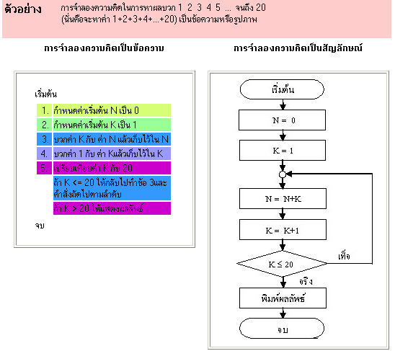

Slide 8
การเขียนโปรแกรม
การเขียนโปรแกรม (programming) หมายถึง กระบวนการใช้ ภาษาคอมพิวเตอร์ เพื่อกำหนดโครงสร้างของข้อมูล และกำหนดขั้นตอนวิธีเพื่อใช้แก้ปัญหาตามที่ได้ออกแบบไว้ โดยอาศัยหลักเกณฑ์การเขียนโปรแกรมคอมพิวเตอร์ของแต่ละภาษา

Slide 9
โครงสร้างควบคุมหลัก
โครงสร้างควบคุมหลักในการสร้างงานที่แตกต่างกัน แต่ทุกภาษาจะต้องมี โครงสร้างแบบลำดับ (Sequential structure) โครงสร้างแบบมีทางเลือก (Selection structure) โครงสร้างแบบทำซ้ำ (Repetition structure)

Slide 10
โครงสร้างแบบลำดับ
โครงสร้างแบบลำดับ คือ โครงสร้างแสดงขั้นตอนการทำงานที่เป็นไปตามลำดับก่อนหลัง และแต่ละขั้นตอนจะถูกประมวลผลเพียงครั้งเดียวเท่านั้น

Slide 11
โครงสร้างแบบลำดับ
คำสั่งที่ 1
คำสั่งที่ 2
...
คำสั่งที่ n

Slide 12
โครงสร้างแบบมีทางเลือก
โครงสร้างแบบมีทางเลือก คือ โครงสร้างที่มีเงื่อนไข ขั้นตอนการทำงานบางขั้นตอนที่ต้องมีการตัดสินใจ เพื่อเลือกวิธีการประมวลผลขั้นต่อไป และจะมีบางขั้นตอนที่ไม่ได้รับการประมวลผล การตัดสินใจอาจมีทางเลือก 2 ทางหรือมากกว่าก็ได้ โครงสร้างที่มีทางเลือกเพียง 2 ทางเราเรียกชื่อว่า โครงสร้างแบบ if…then…else และโครงสร้างที่มีทางเลือกมากกว่า 2 ทาง เราเรียกชื่อว่าโครงสร้างแบบ case

Slide 13
โครงสร้างแบบมีทางเลือก แบบ if…then…else
เท็จ
เงื่อนไข
จริง
คำสั่ง
คำสั่ง

Slide 14
โครงสร้างแบบมีทางเลือก แบบ case
เงื่อนไข
กรณีที่ 1
กรณีที่ 2
กรณีที่ n
คำสั่ง
คำสั่ง
คำสั่ง

Slide 15
โครงสร้างแบบทำซ้ำ
โครงสร้างแบบทำซ้ำ คือ โครงสร้างที่ขั้นตอนการทำงานบางขั้นตอนได้รับการประมวลผลมากกว่า 1 ครั้ง ทั้งนี้ขึ้นอยู่กับเงื่อนไขบางประการ โครงสร้างแบบซ้ำนี้ต้องมีการตัดสินใจในการทำงานซ้ำ และลักษณะการทำงานของโครงสร้างแบบนี้มี 2 แบบคือ
1. แบบที่มีการตรวจสอบเงื่อนไขในการทำซ้ำทุกครั้งก่อนดำเนินการกิจกรรมใดๆ ถ้าเงื่อนไขเป็นจริงจะทำซ้ำไปเรื่อยๆ และหยุดเมื่อเงื่อนไขเป็นเท็จ เรียกการทำงานลักษณะนี้ว่า การทำซ้ำแบบ do while
2. แบบที่ทำกิจกรรมซ้ำเรื่อยๆ จนกว่าเงื่อนไขที่กำหนดเป็นจริงแล้วหยุดการทำงาน โดยแต่ละครั้งที่เสร็จสิ้นการดำเนินการแต่ละรอบจะต้องมีการมีการตรวจสอบเงื่อนไข เรียกการทำซ้ำลักษณะนี้ว่า การทำซ้ำแบบ do until

Slide 16
โครงสร้างทำซ้ำแบบ do while
คำสั่ง
คำสั่ง
เงื่อนไข
จริง
เท็จ

Slide 17
โครงสร้างทำซ้ำแบบ do until
คำสั่ง
คำสั่ง
เงื่อนไข
เท็จ
จริง

Slide 18
